Slide 1

EL ROL DE LA MUJER EN MESOPOTAMIA
Equipo:
Mara Michelle ángeles leandro
Guillermo aimar contreras guzmán
Chabelli Xochiquetzali Flores Alavez
Fernanda Hernández Martínez
Ana Esther Mercado Rivera
Erika Itzel Ramos Padilla
Cristian Sánchez Gonzáles

Slide 2
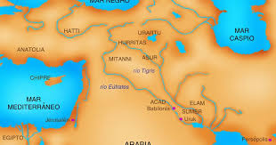
MESOPOTAMIA
Mesopotamia significa en griego "entre ríos". La región así denominada abarcaba inicialmente los territorios comprendidos entre los ríos Tigris Eufrates. En la actualidad comprende a Iraq y el este de Siria.

Slide 3
Código DE HAMMURABI
Es un conjunto de leyes establecidas por este rey en el S. XVIII a.C. Muchas de sus normas nos describen los derechos y obligaciones de las mujeres
Hay algunos aspectos del Código que son importantes para comprender la mentalidad de las personas en la antigua Mesopotamia.
El orden social estaba por encima de cualquier tipo de derechos individuales.
El marido o el padre era el cabeza de la familia.
Se consideraba que la legitimidad de la descendencia era esencial, y por ello se limitaba estrictamente la libertad sexual de la mujer, no así la del hombre.

Slide 4

ROL DE LA MUJER
Mesopotamia antigua

Slide 5
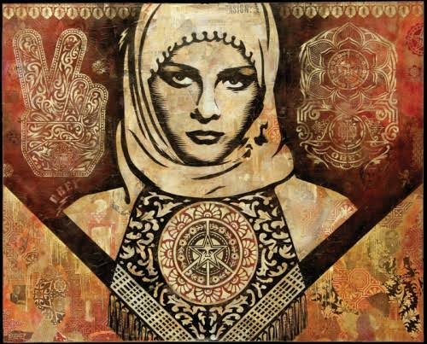
La mujer sumisa
La mujer en Mesopotamia estaba sometida a la autoridad del hombre, bien fuese su padre o su marido.
Los hijos (tanto los varones como las mujeres) eran considerados posesiones del padre. La mujer no pertenecía al marido, aunque en el aspecto sexual sí que era considerada como una propiedad del esposo y estaba seriamente castigada cualquier relación sexual de la mujer casada fuera del matrimonio, tanto para ella como para su amante.
Aunque se cree que en Babilonia las mujeres tenían derecho de propiedad, lo más habitual era que el padre o el marido fuesen quienes administraban los bienes familiares.

Slide 6
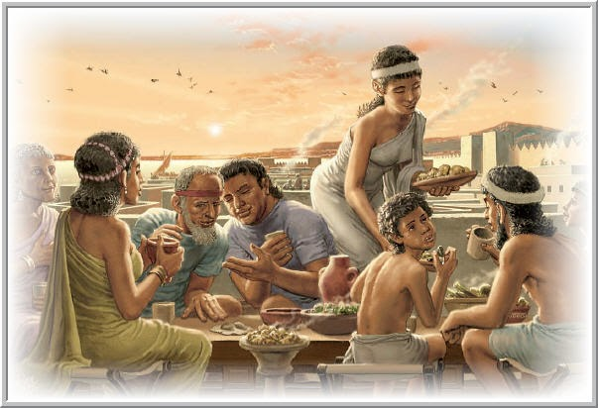
matrimonio
Era acordado por el padre o los hermanos, y el Código de Hammurabi establecía que era necesario un contrato para establecer todas las condiciones de la unión y las posibilidades en caso de divorcio o viudedad.

Slide 7
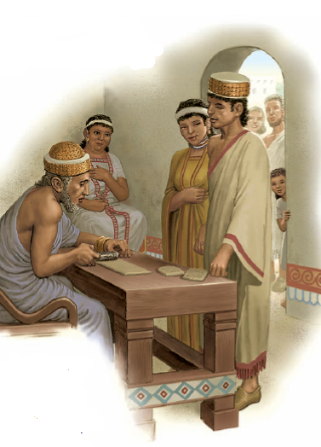
En el contrato matrimonial había dos conceptos de gran importancia: la dote y el precio de la novia.

Slide 8
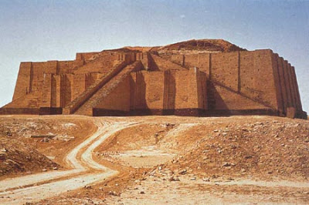
LA DOTE
La dote era la cantidad que el padre de la novia otorgaba a su hija para el mantenimiento de su nuevo hogar. Las hijas no tenían normalmente derecho a la herencia del padre, porque se suponía que su parte de posesiones estaba ya entregada con la dote. La dote pasaba a pertenecer al conjunto de bienes del nuevo hogar y sería administrada por el marido.

Slide 9
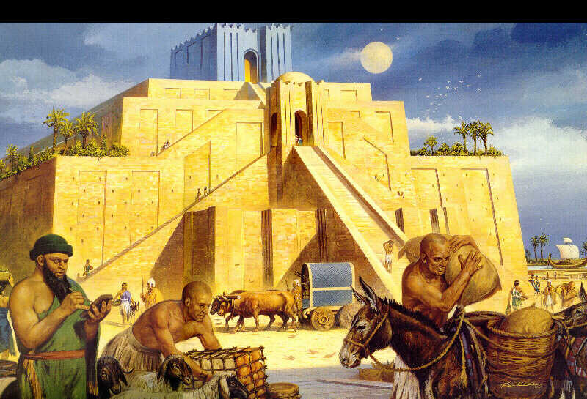
EL PRECIO
El precio de la novia era una cantidad acordada que la familia del novio tenía que pagar para que su hijo se pudiera casar con una mujer.

Slide 10
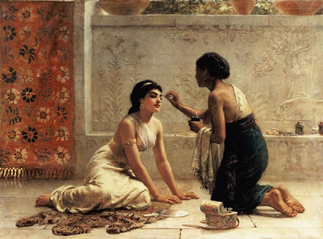
DIVORCIO Y RUPTURA FAMILIAR
Si era la mujer quien quería divorciarse o el marido se negaba a entregar la dote, entonces intervenían los tribunales. Si la mujer podía demostrar que la ruptura matrimonial era culpa de la dejación del marido, entonces podía irse con sus hijos y con la dote a la casa del padre. Pero si se demostraba que el matrimonio se deshacía por su culpa, perdía la dote y los hijos y el marido podía mantenerla como sierva e incluso arrojarla al río.

Slide 11
LA PROTECCIÓN DE LAS VIUDAS
Los babilonios establecieron leyes para ofrecer una ayuda que les permitiese sobrevivir dignamente en la ausencia del marido.
Tenían derecho de permanecer en el hogar en caso de tener hijos
Los regalos de boda debían guardarse como una salvaguarda para la mujer
Si una viuda volvía a casarse, perdía los regalos de boda y tenía que marcharse del hogar, aunque si tenía hijos debía pedir permiso judicial para volver a casarse.

Slide 12
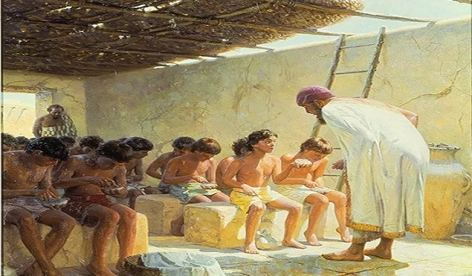
Educación
Pocas personas sabían leer, en su mayoría eran hombres. Aunque también algunas hijas de nobles recibían educación, si tenían la suerte de que su progenitor no hiciese demasiadas distinciones entre hijos e hijas. Sin embargo, no era muy popular que una mujer tuviese formación y cultura. Lo más frecuente era que las mujeres realizaran con el ganado, hilanderas y cerveceras. Algunas otras sabían cómo utilizar plantas para curar o aliviar enfermedades, eran las típicas brujas que no tenían mucha aceptación en la sociedad mesopotámica.

Slide 13
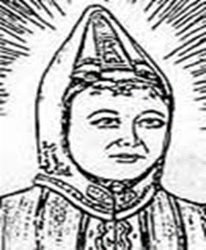
La reina puduhepa
La reina Puduhepa reinó en el siglo XIII a.C.
Puduhepa nació a principios del siglo XIII a.C. Su padre era sacerdote de Ishtar, también conocida como Inanna, y su hija creció como sacerdotisa de la misma diosa. Se sabe que luchó junto a su progenitor en la Batalla de Qadesh.
, se piensa que gobernaba mano a mano con su marido, en lugar de quedarse en un segundo plano y dejar al rey tomar todas las decisiones importantes.

Slide 14
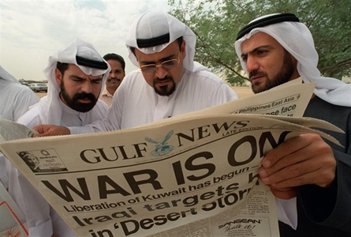
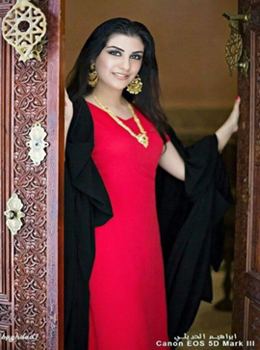
Sabías qué…?
La prostitución se consideraba un trabajo y existían escritos e los que se detallaba la instrucción de una mujer para dicho oficio, incluso la comprensión económica que iba a recibir por sus futuros servicios.
Para los babilonios el adulterio consistía en que una mujer casada mantuviese relaciones con otro hombre diferente de su marido. No se consideraba adulterio las relaciones extramatrimoniales del marido con mujeres no casadas.
Si una mujer era sorprendida en adulterio con su amante, el marido tenía derecho a atarlos juntos y arrojarlos al río para que se ahogasen.

Slide 15
Rol de la mujer
IraK e irán

Slide 16
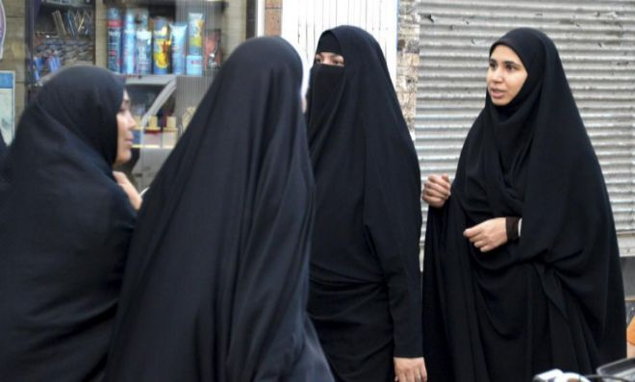
irán
Las mujeres iraníes pueden conducir automóviles, montar negocios y vivir una vida casi normal en el recinto de una casa cerrada.

Slide 17
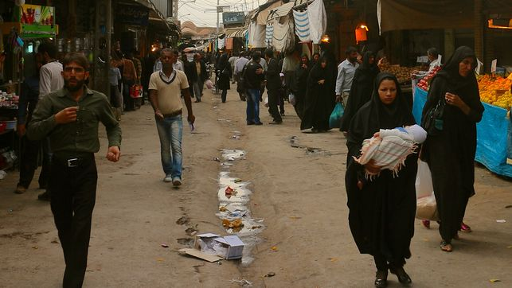
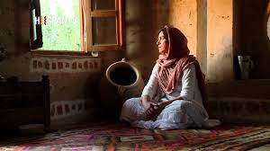
Características:
En la vida pública, la separación de sexos es evidente
El velo es obligatorio en la calle, pero la mayoría desafía la norma y muestra parte de su cabello.
Tampoco está bien visto el maquillaje, y sus labios destacan cargados de carmín
En este contexto, las prendas de ropa ajustadas se han convertido en símbolo revolucionario para la segregada mujer iraní

Slide 18
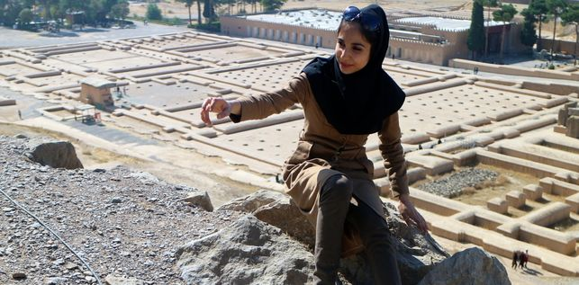
¿sabias eso?
La mujer vale, por ley, la mitad que un hombre
Uno de los datos chocantes del actual Irán, con 80 millones de habitantes, es que cuenta con tres millones de estudiantes universitarios, de los cuales un 62% son mujeres. Irán fue uno de los primeros países en el Medio Oriente que permitió que las mujeres estudiaran en la universidad y, desde la Revolución Islámica en 1979, ha alentado a las mujeres a matricularse en la educación superior. Pero una de las últimas medidas del Gobierno anterior fue restringir su acceso a 80 carreras que se imparten en 30 universidades distintas. La lista de carreras "limitadas" al sexo femenino va desde ingenierías a Física Nuclear e Informática, pasando por Literatura Inglesa, Arqueología y Negocios

Slide 19
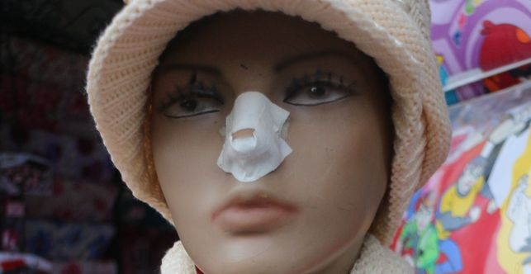
Un proverbio iraní dice:
“Mátame, pero hazme bella". Y otro refrán lo remata: "El rostro hermoso calma al corazón cansado y abre las puertas cerradas“
300 chicas se operan de la nariz cada día en Irán. Se gastan entre mil y tres mil dólares para ser "más hermosas".

Slide 20
IRAK
Durante el 2014, las mujeres iraquíes han sufrido con sus familias dos olas colosales de desplazamiento masivo. La primera, a manos del ejército del ex jefe de gobierno Al-Maliki que bombardeó la población civil en la zona de Al-Anbar, causando la huida masiva de decenas de miles de familias cuyos miembros aún siguen dispersos y a la intemperie.
La segunda huida masiva de la población civil tuvo lugar en verano, en Nineve, donde yazidíes, cristianos y musulmanes chiíes y suníes, huyeron a raíz de la caída de esta zona y de otras provincias en manos de los radicales del Estado Islámico (EI). Las atrocidades cometidas por parte de estos, contra las mujeres en especial, llegaron a convertirlas en víctimas esclavizadas, como fue el caso de las mujeres yazidíes. Mujeres médicas, periodistas, abogadas o profesoras, de entre las mismas musulmanas suníes de Mosul, fueron intimidadas o incluso ejecutadas por el mero hecho de negarse a acatar las oscuras pautas de los elementos terroristas del EI.

Slide 21
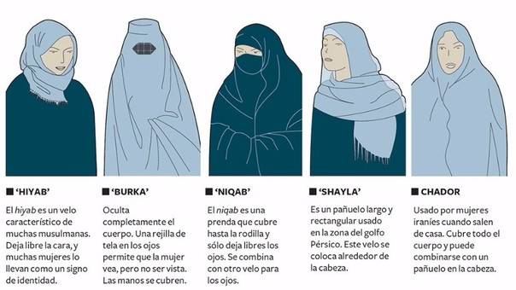
VESTIMENTA DE IRAK

Slide 22
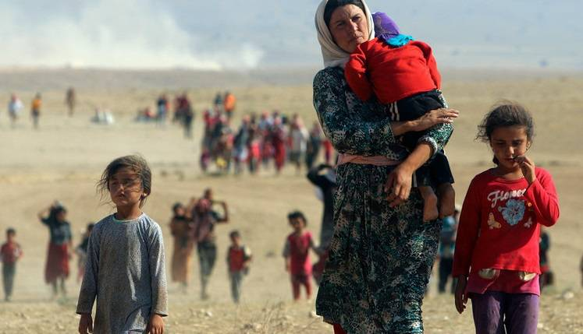
SITUACIÓN ACTUAL
Como en la mayoría de los conflictos, también en Irak las mujeres son un grupo particularmente vulnerable: en muchos casos viudas, solas a cargo de sus hijos, la lucha por salir adelante es difícil y el futuro, incierto.
Un estudio realizado por una ONG local ha llegado a la conclusión de que la situación de la mujer iraquí era mejor bajo el anterior régimen de Sadam Husein que en la actualidad, tras la invasión por parte de fuerzas extranjeras del país, y sus derechos eran más respetados, según recoge la agencia de noticias de la ONU IRIN.

Slide 23
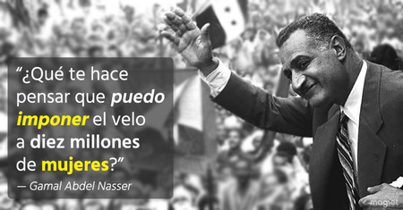
Dato curioso

Slide 24
Conclusión
La situación de las mujeres a través de los años, no ha mejorado mucho en estos países, incluso, se podría decir que ha empeorado en cierta manera.
A pesar de que ya no son “compradas” u obligadas al matrimonio tampoco tienen muchos derechos actualmente, si los comparamos con países como Estados Unidos, México, entre muchos otros, donde una mujer puede llegar a aspirar el cargo de presidente de la nación.
Si bien pueden exigir algunos de los derechos que los hombres gozamos, también tienen ciertas restricciones, como en Irán donde no tienen ni mostrar partes de su cuerpo, o maquillarse, como ya lo mencionamos con anterioridad.
Además, bajo que Irak se encuentra durante constante guerra, complica mucho las cosas para ellas.
Entonces, ¿realmente hemos llegado a un equilibrio, una equidad? En nuestra opinión es que no, y así como están las cosas, ese futuro de equidad aún está bastante alejado para las mujeres de Irak e Irán.

Slide 25
Referencias bibliográficas
El Diario (2014) https://www.eldiario.es/desalambre/mujer-Iran_0_209279317.html. Consultada el 27 de noviembre de 2018
Carla Penha Vasconcelos (2016). http://antiga.observatori.org/documents/dones_irak_cas.pdf. Consultada el 27 de noviembre de 2018.
Guía ONGS. (2013) https://www.guiaongs.org/noticias/la-situacion-de-la-mujer-en-irak-es-peor-que-en-la-epoca-de-sadam-2-1-406/. Consultada el 27 de noviembre de 2018.
Anónimo. (2015) https://actualidad.rt.com/sociedad/view/147252-testimonio-joven-anos-mujer-irak. Consultada el 27 de noviembre de 2018.
Amnistía Internacional. https://www.es.amnesty.org/en-que-estamos/blog/historia/articulo/el-macabro-panorama-de-las-mujeres-en-irak/. Consultada el 27 de noviembre de 2018.

